Slide 1

« Mutuelles et Europe »
ADOM/IPSE
Paris, 25 Janvier 2019
Corinna Hartrampf, Senior Project Manager, AIM

Slide 2
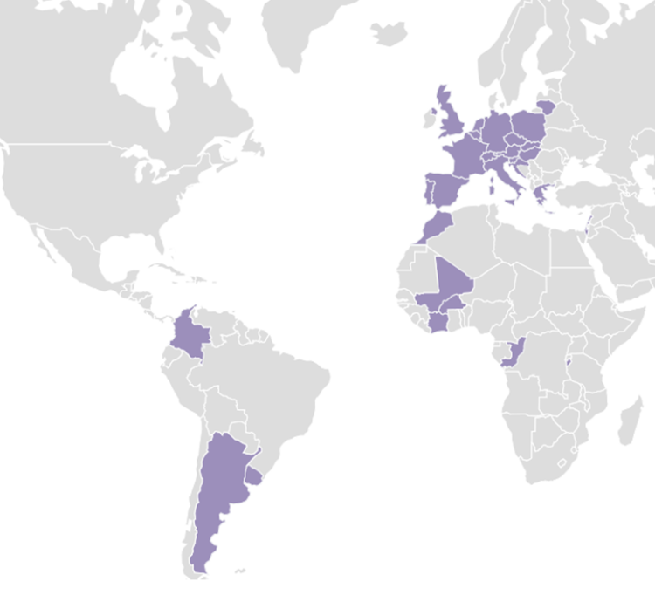
Sur l’AIM
L’ AIM est un organisme –cadre regroupant
des payeurs de soins de santé à but non lucratif,
des mutuelles de santé et
des caisses d’assurance maladies
L’ AIM
Compte 59 membres dans 29 pays de l’Europe, de l’Amérique latine, de l’Afrique et du Moyen-Orient
Les membres fournissent une couverture sanitaire à près de 240 millions de personnes et
Des services de l’assurance maladie obligatoire et/ou complémentaire.

Slide 3


Sur l’ AIM
Nos objectifs
Développer et défendre un accès
universel à des soins de santé de qualité
et abordables
Des prestations basée sur la solidarité et
la démocratie
L’organisation à but non-luctratif

Slide 4





Sur l’ AIM
Nos missions
Travailler en collaboration avec les institutions européennes et internationales afin de promouvoir un accès universel aux soins de santé
Promouvoir une protection de la santé basée sur la solidarité et la démocratie
Encourager les échanges de meilleures pratiques via des discussions entre nos membres
Stimuler l’innovation sociale
Promouvoir à la fois le modèle des mutuelles et l’économie sociale et solidaire

Slide 5

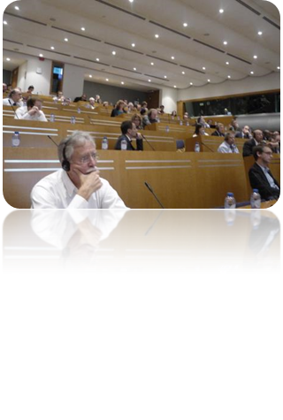
Notre rôle
Networking, échange d’expériences
  Assemblée générale
  Groupes de travail
  Conférences
Apprentissage
  Voyages d’études
  formations
Information sur Bruxelles
  Newsletter mensuelle et hebdomadaire
Lobby
  Réunions avec les représentants des institutions
  européennes
  Réseau ample d’acteurs et ONGs
  Participation à des évènements, conférences, etc.

Slide 6

Sur l’ AIM
Quelques-unes de nos activités actuelles ont pour objet de
Travailler en faveur de l’accessibilité et de la disponibilité des médicaments et des dispositifs médicaux
contribuer à mettre en place la directive sur « les droits des patients dans le cadre des soins de santé transfrontaliers »
échanger les meilleures pratiques dans les domaines des soins de longue durée, du vieillissement en restant en bonne santé et de la prévention
effectuer un travail de lobbying autour de questions horizontales telles que la protection des données et la TVA
organiser des conférences au sujet des enjeux de la santé

Slide 7

Sur l’ AIM
promouvoir les intérêts de nos membres dans le cadre des négociations européennes et internationales autour de traités commerciaux (TTIP, CETA, etc.)
soutenir les mutuelles par l’adoption de règles mutuelles (le Statut de Mutuelle Européenne, des Codes de mutuelles en Afrique et au Moyen-Orient ainsi qu’en Amérique latine)
soutenir la structuration des mouvements mutualistes dans les trois régions où travaille l’AIM (l’Afrique et le Moyen-Orient, l’Europe, l’Amérique latine)
promouvoir les mutuelles comme outil essentiel pour proposer une protection sociale en Afrique et au Moyen-Orient, en Europe et en Amérique latine
agir activement dans les initiatives de la Commission européenne, telles que le réseau européen pour l’évaluation des technologies de santé.

Slide 8
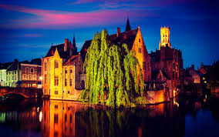
Qui sont nos membres francophones?
En Belgique: Mutualité/ ziekenfonds (mutual health societies)
Définition
Le type juridique de mutuelle de santé en Belgique est une forme juridique sui generis, défini dans la loi de 1990 sur les mutuelles de santé
Pour fonctionner en tant que mutualité de santé en Belgique, la société doit être membre d'une nationale des "mutualités"
Une union nationale doit compter au moins trois mutuelles de santé

Slide 9
Qui sont nos membres francophones?
La mutualité gérante du système obligatoire
Les mutualités sont integrées en tant qu’organismes assureurs en charge du versement des indemnités maladie-invalidité et du remboursement des soins médicaux et pharmaceutiques
L’affiliation est obligatoire pour tous les salariés de secteur privé, de l’Etat et les travalleurs indépendants
Elles consacrent 95% de leur activité à la gestion du régime obligatoire
En même temps, les mutualités ne peuvent pas se limiter à exécuter l’assurance obligatoire
Le législateur leur a imposé d’offrir au moins un services d’assurance complémentaire pour garder le pluralisme des mutualités
Les mutualités peuvent développer des activités comme l’octroi d’aides et d’assistance concrète , d’information et de guidance

Slide 10
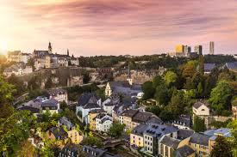
Qui sont nos membres francophones?
En Luxembourg: Association d’assurances mutuelles
Les mutuelles, ou sociétés de secours mutuels, assument un rôle complémentaireau régime générale obligatoire de la sécurité sociale
Elles sont régies par la loi du 7 juillet 1961 concernant les sociétés de secours mutuels et du réglement grand-ducal du 31 juillet 1961 déterminant le fontionnement des sociétés de secours mutuels
Les prestations offertes consistent dans la prise en charge des découverts pour soins de santé (prestations complémentaires aux caisses de maladie du régime obligatoire), les garanties de prévoyance, telles que les indemnités funéraires et les prestations familiales

Slide 11
Qui sont nos membres francophones?
Mutualités en Luxembourg
Toutes les sociétés sont regroupées dans la Fédération Nationale de la Mutualité Luxembourgoise (FNML)
Au sein de ladite fédération est crée la Caisse Médico-Chirurgicale Mutualiste (CMCM)
  Mutuelle reconnue au sens de la loi du 7 juillet 1961
  Ouverte à tous les membres d’une mutuelle affiliée à la FNML
  La CMCM garantit des suppléments des prestations à celles des caisses de maladie du régime obligatoire (elles consistent dans la participation ux frais médicaux, chirurgicaux et dentaires, ainsi qu’aux frais d’hospitalisation, y compris ceux encours pours hospitalisation à l’étranger

Slide 12

Qui sont nos membres francophones?
France
  La FNMF, qui regroupent les mutuelles de santé qui offrent une couverture complémentaire, mais parfais aussi une couverture obligatoire
  Suisse: santésuisse
    Couverture obligatoire
    Afrique et le Moyen-Orient
    D’autre mutuelle à l’AIM
      Portugal, Italie, Espagne, Amérique Latine

Slide 13

Notre travail au niveau européen
Memorandum de l’AIM pour les élections européennes de 2019
Reconnaître les mutuelles comme acteurs de l’économie sociale
  L’AIM apelle les institutions européennes à veiller à ce que les mutuelles de soins de santé ne soient confrontées à des obstacles inutiles afin de remplir efficacement leur rôle
  L’AIM est membre de «Social Economy Europe»

Slide 14
Notre travail au niveau européen
Reconnaissance légale de l’économie sociale, mutuelles incluses, au niveau européen
  Un cadre légal européen clair pour les entreprises de l’économie sociale pour leur permettre de participer au marché intérieur comme toute autre entreprises
  Si un texte législatif spécifique aux mutuelles n’est pas acceptable politiquement, l’UE doit au moins envisager une solution globale pour les entreprises de l’économie sociale
  La CE pourrait adopter une recommandation établissant les principes et caractéristiques majeurs des entreprises de l’économie sociale
  Des initiative douces et le développement d’outils de communication afin d’encourager les EM à reconnaître le modèle mutualiste

Slide 15
Notre travail au niveau européen
L’introduction de la lucrativité limitée
  Dans la classification binaire actuellement en vigueur en Droit de l’UE, ni l’assimimilation pleine et entière aux entreprises à but lucratif, ni la qualification d’entreprises à but non lucratif ne rendent compte de ce que sont les entreprises de l’économie sociale et de leurs besoins
  Changer l’interpretation de l’article 54 ?
  Introduire une troisième notion en droit de l’UE:la lucrativité limitée
Solvabilité II
  La CE doit étudier l’idée d’un acte délégué dédié aux réglementations s’applicant à la création de groupes de mutuelles euroéens

Slide 16
MERCI DE VOTRE ATTENTION
Contact: corinna.hartrampf@aim-mutual.org

